Slide 3
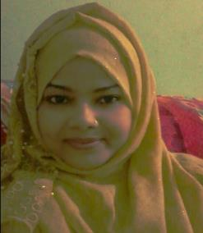
শিক্ষক পরিচিতি
পাঠ পরিচিতি
শ্রেণিঃ দ্বিতীয়
বিষয়ঃ প্রাথমিক গণিত
পাঠ শিরোনামঃ বাংলাদেশি মুদ্রা ও নোট
সময়ঃ ৪০ মিনিট
পরিচিতি
নাছিমা বেগম
সহকারি শিক্ষক
ধাইসার সর: প্রা:বিঃ

Slide 4
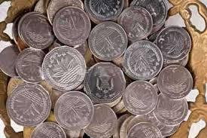
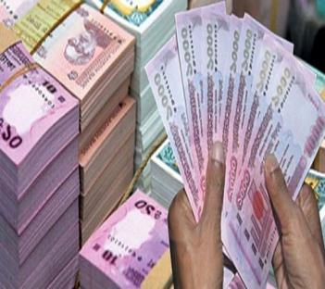
এসো আমরা কিছু ছবি দেখি

Slide 5
আমাদের আজকের পাঠ
বাংলাদেশি মুদ্রা ও নোট

Slide 6
শিখনফল
পাঠ শেষেশিক্ষার্থীরা
১৫.১.১- ১০০ টাকা পর্যন্ত প্রচলিত নোট চিনে বলতে পারবে।
১৫.১.২- মুদ্রা ও নোট বিনিময় করতে পারবে।

Slide 7
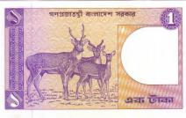
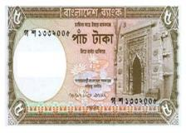
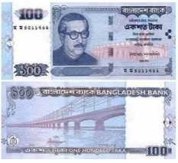
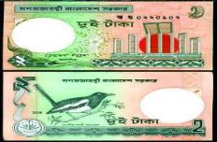
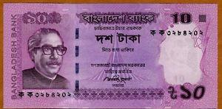
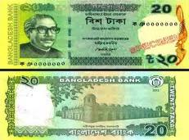
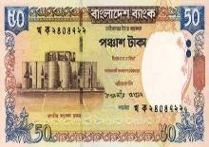
এসো আমরা কিছু ছবি দেখি

Slide 8
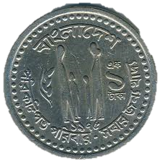
১ টাকার মুদ্রা

Slide 9
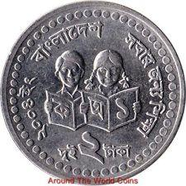
২ টাকার মুদ্রা

Slide 10
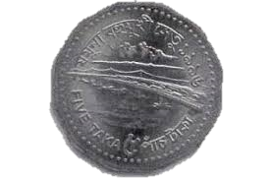
৫ টাকার মুদ্রা

Slide 11
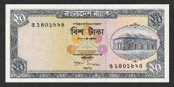
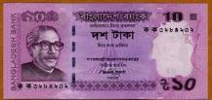
৫০ টাকা
২০+২০+১০= ৫০টাকা

Slide 12
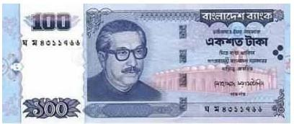
১০০ টাকা
৫০+৫০=১০০

Slide 13
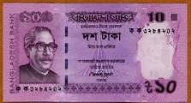
১০০ টাকা সমমূল্যের
১০ টি ১০ টাকার নোট

Slide 14
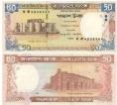
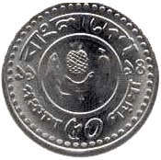
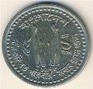
দলীয় কাজ
মনু দল
সুরমা দল
নীচের নোটগুলো সনাক্ত কর
নীচের মুদ্রাগুলো সনাক্ত কর

Slide 15
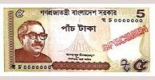
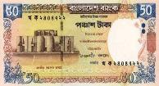
মূল্যায়ন
কোনটি কত টাকার নোট খালিঘরে লিখঃ
মূল্যায়ন

Slide 16
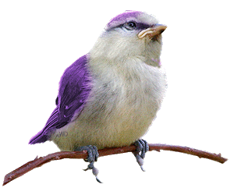

Slide 17
ধন্যবাদ

